Slide 1
Космическое путешествие занятие по основной образовательной деятельности познавательного развития формирование элементарных математических представлений в старшей группы «Ромашки» МБДОУ «Детский сад «Радужный» п. Зональная Станция» Томского района воспитатель : Григораш Любовь Валентиновна

Slide 2
Цель: : обобщение математических представлений посредством игры-путешествия.
Задачи:
Образовательные:
Продолжать формировать умение конструировать предмет, состоящий из геометрических фигур, по заданной схеме.
Совершенствовать навыки счета в пределах 10. Упражнять прямой и обратный счет.
Закреплять представления о последовательности дней недели. Совершенствовать представления о геометрических фигурах: трапеции, овала, многоугольника, ромба, круга, прямоугольника, квадрата (разные по размеру). Продолжать упражнять ориентировке в пространстве.

Slide 3
Развивающие:
Развивать логическое мышление, внимание, сообразительность, познавательную активность, умение слышать друг друга. Способствовать формированию мыслительных операций, развитию речи, умению аргументировать свои высказывания. Формировать навыки самостоятельной работы.
Воспитательные:
Воспитывать взаимопомощь, дружеские взаимоотношения, умение работать в команде, формировать навыки взаимоконтроля; согласовывать свои действия с действиями сверстников
Интеграция образовательных областей:
Познавательное развитие, социально-коммуникативное развитие, речевое развитие, физическое развитие.

Slide 4
Предварительная работа: решение примеров на сложение и вычитание; дидактические игры с цифрами, числами, геометрическими фигурами, прохождение лабиринтов, знакомство со словом – разгерметизация, индивидуальная работа.
Материал и оборудование. Построенная ракета из стульчиков; нарисованная схема расположения мест в ракете; карточки «билеты» с изображением кружочков; вырезанные звёздочки из картона, для вручения детям за правильный ответ; плакат с изображением ракеты и звездного неба; геометрические фигуры в цвет ракеты; космический лабиринт; муляжи фруктов, овощей, продуктов питания, карточки с цифрами в пределах 5; выражения на сложения и вычитания в пределах 5. Игрушки для игры «Кого не стало?» - семь штук разного размера.

Slide 5
Ход занятия. Ребята, к нам поступил сигнал со сказочной планеты. На планете сказок прошёл сильнейший ураган. Все их домики развалились жителям планеты негде жить. Вы хотите им помочь? (Ответы детей). Наша ракета стоит на третьей площадке и готова к старту. Мы улетаем в пятницу, вернемся через два дня. Какой это будет день? (дети называют дни недели, выясняют день возвращения - понедельник). В нашу ракету вместится десять космонавтов, если будет больше десяти, ракета не взлетит. Давай узнаем сколько нас? Рассчитаемся по порядку. Возьмите свои билеты и найдите свои места в ракете в соответствии со схемой расположения мест.

Slide 6

Схема ракеты
1
2
3
4
Дети находят свои места по схеме, уточняют по кружочкам на билетах.
5
6
7
8
9
10

Slide 7
В полете надо быть очень внимательным. Отвечать на поставленные вопросы. За каждый правильный ответ вы будете получать по звездочке. Ну, что, готовы? Готовимся к старту, нужно назвать все цифры от 1 до 10 в прямом и обратном порядке. Дети считают до 10 в прямом и обратном порядке. Звучит запись запуска двигателя. Ракета «взлетает».

Slide 8
Мы находимся в открытом космосе. Посмотрите на нашу ракету . Вопросы детям: Что вы видите вокруг ракеты? Сколько звезд спереди ракеты? Сколько звезд сзади ракеты? Сколько звезд слева от ракеты? Сколько звезд справа от ракеты? Что еще вы видите в космическом пространстве? Дети отвечают на вопросы, получают звёздочки за правильный ответ.

Slide 9
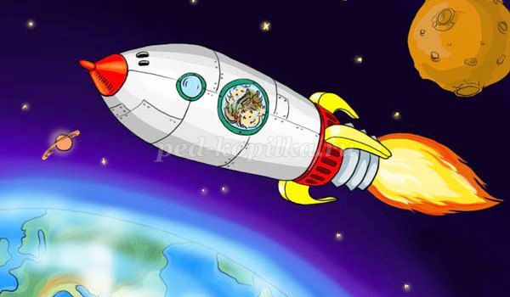


Slide 10
Ребята, что-то ударилось о борт корабля? Как вы думаете что это? (Ответы детей). Нужно посмотреть, что произошло с нашей ракетой, может произойти разгерметизация. Срочно заделать все пробоины. Выходим в открытый космос. Посмотрите, на что они похожи? (Ответы детей). Надо выбрать геометрические фигуры. Нанести их на ракету так, чтобы фигура точно подошла к повреждённому месту. Дети подбирают геометрические фигуры: трапеция, овал, многоугольник, ромб, треугольник, квадрат, круг, прямоугольнтк . Дети называют фигуру и устраняют неполадки)

Slide 11
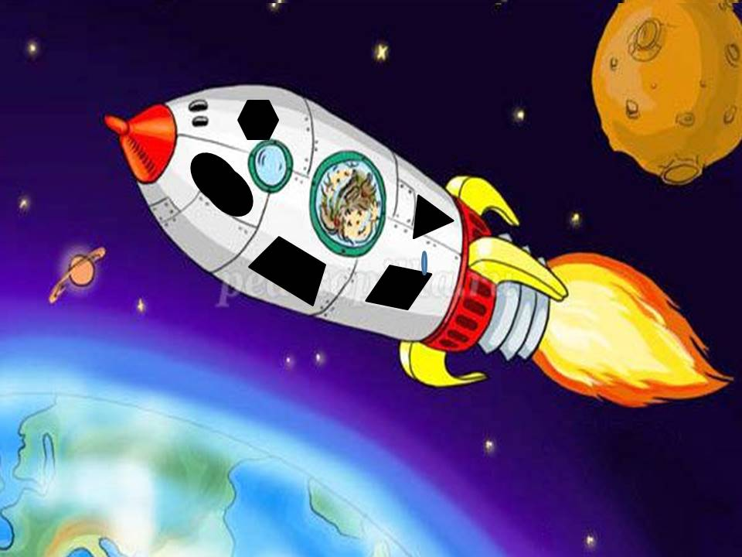






Slide 12
Ребята, посмотрите как много астероидов и метеоритов! Нужно выбрать правильный маршрут, чтобы добраться до космической станции. Задание: провести космический корабль по лабиринту. Дети выполняют задание, получают звездочки.

Slide 13
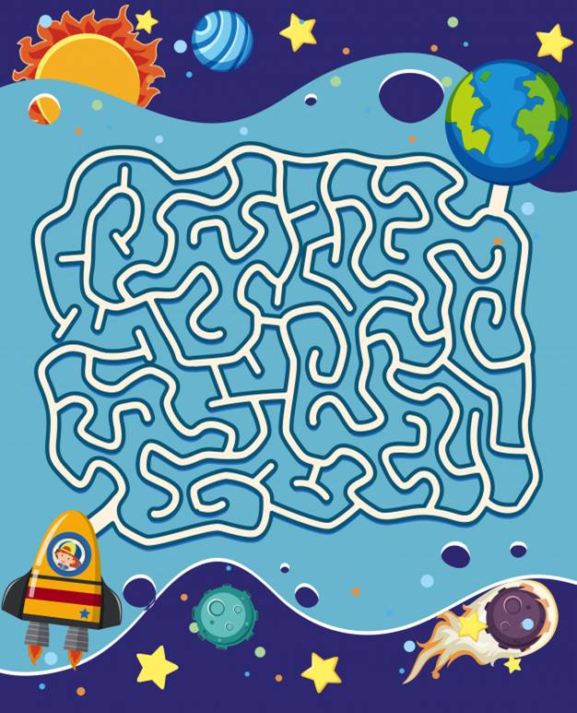


Slide 14
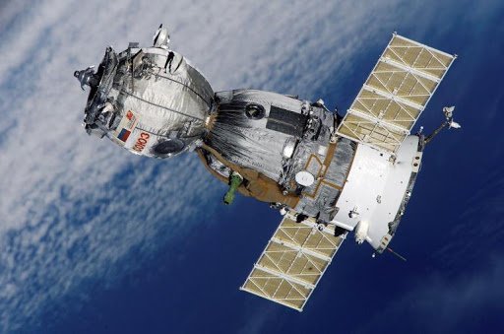

Slide 15
На нашем космической станции вы можете купить что-нибудь из еды. У вас есть звездочки, которые вы получили за выполнения заданий, этими звездочками можно расплатиться. ( Дети выбирают «продукты», расплачиваются звездочками).
Воспитатель. Занимаем места, наш полет продолжается. Мы летим на сказочную планету, чтобы помочь её жителям.
Задание: построить дома по схемам из геометрических фигур.
Дети выполняют задание.
Воспитатель. Вы хотите поиграть с жителями сказочной планеты? (проводится игра «Кого не стало?»).

Slide 16
Нам пора возвращаться на нашу планету и нам нужно выбрать место приземления. Вы помните, под каким номером стартовала наша ракета? (Ответы детей). На карте отмечено несколько мест приземления, нам надо найти, где приземлится наш корабль. Задание: Провести вычисление и найти место приземление с цифрой «3». (Дети выполняют задание и отмечают место приземление ракеты).

Slide 17
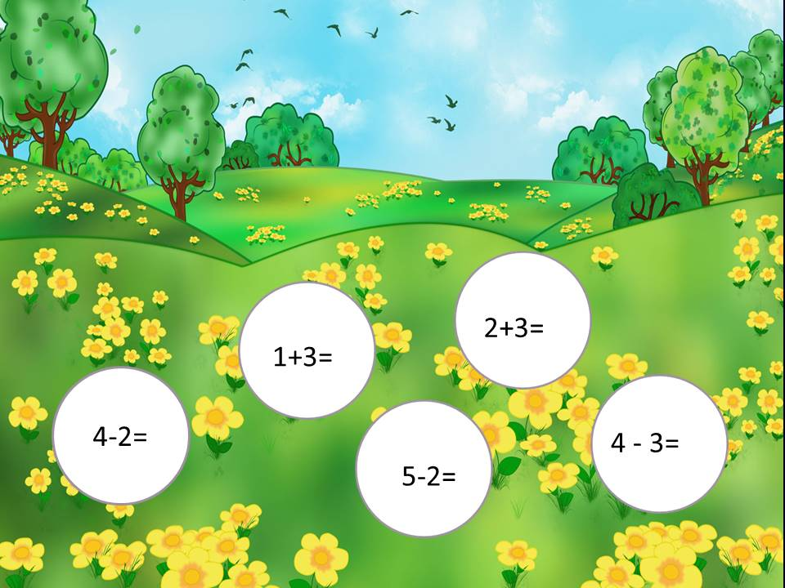
2
5
3
1
4

Slide 18
Вот мы и дома. Ребята, а вам понравилось наше путешествие? Расскажите, чем мы занимались во время нашего путешествия? Что вы узнали нового? Вы все молодцы!.

